Slide 1
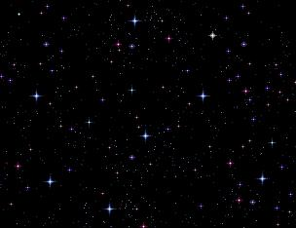
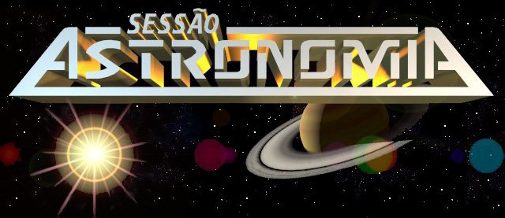
Todo Sábado às 21h
Apresentação , animações e texto disponível em: http://www.cdcc.usp.br/cda

Slide 2
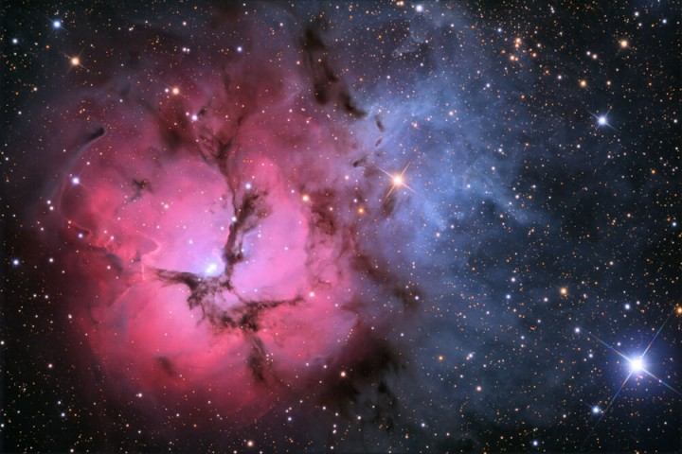
Imagen: M20 – nebulosa Trífida.
http://astronomy-universo.blogspot.com/2011/02/galeria-de-imagens-nebulosas_28.html
Nebulosas: Nuvens no espaço
Alysson Bruno Barbosa Moreira

Slide 3
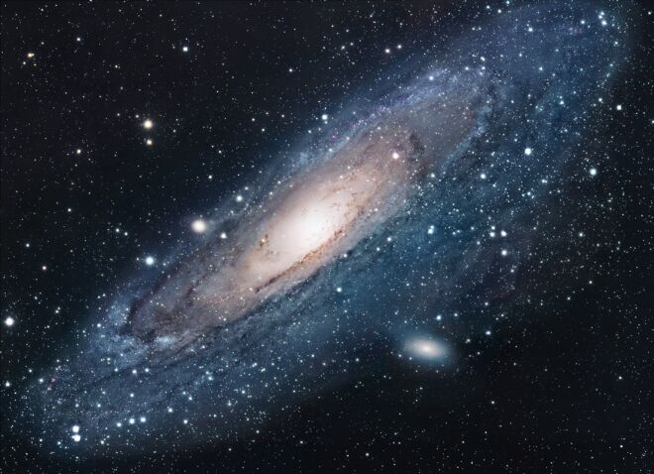
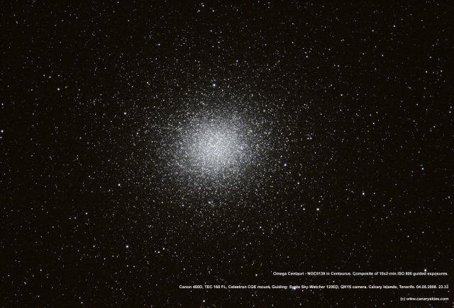
1771, Catálogo de Messier – qualquer corpo que parecia
ser formado por gás incandescente
Galáxia de Andrômeda
http://www.solstation.com/x-objects/andromeda.htm
Ômega Centauri
http://gallery.canaryskies.com/displayimage.php?album=10&pos=2

Slide 4
Hoje: Nuvem concentrada de matéria interestelar
poeira, hidrogênio
Vinda de onde?

Slide 5
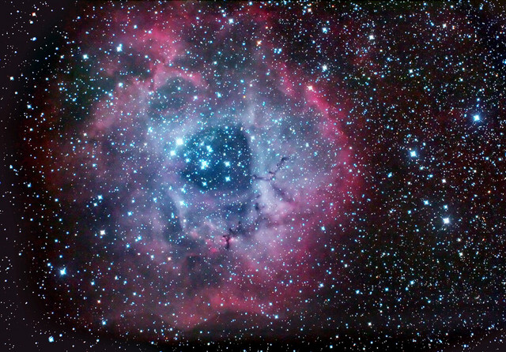
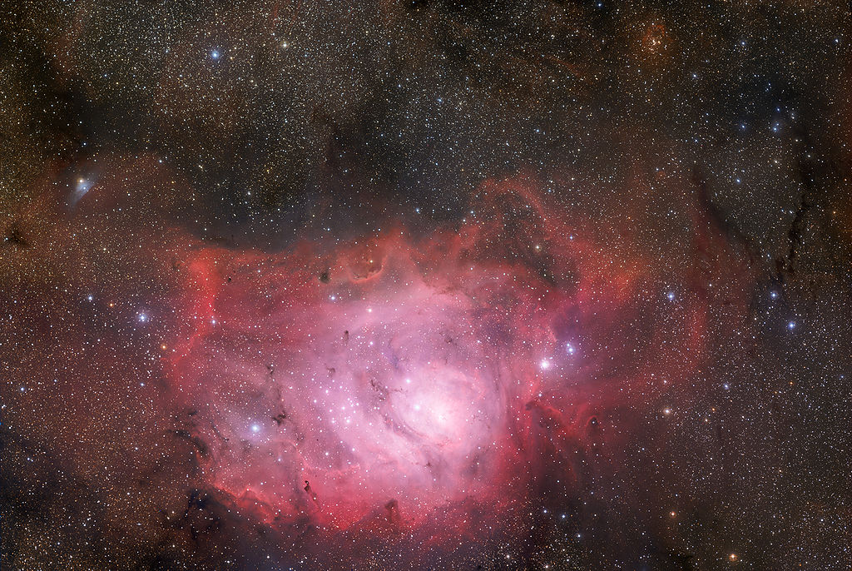
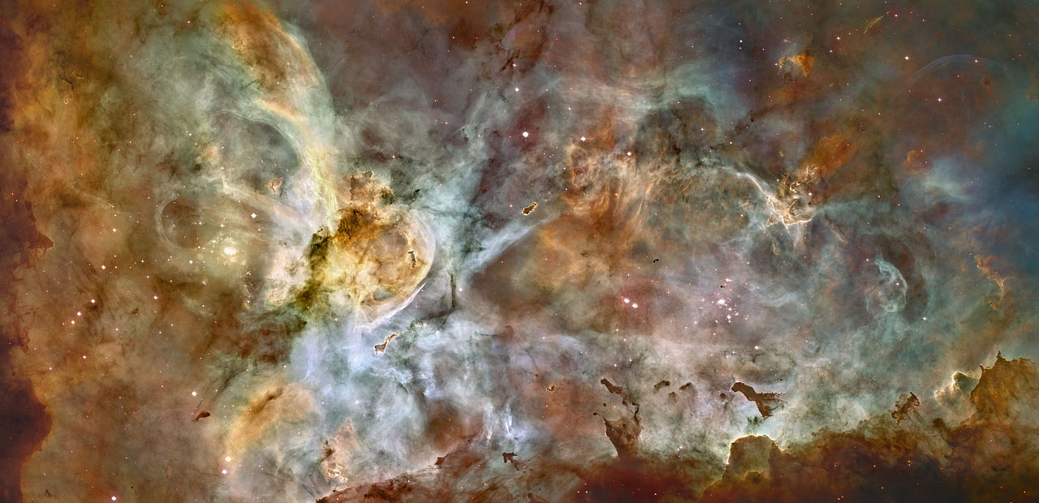
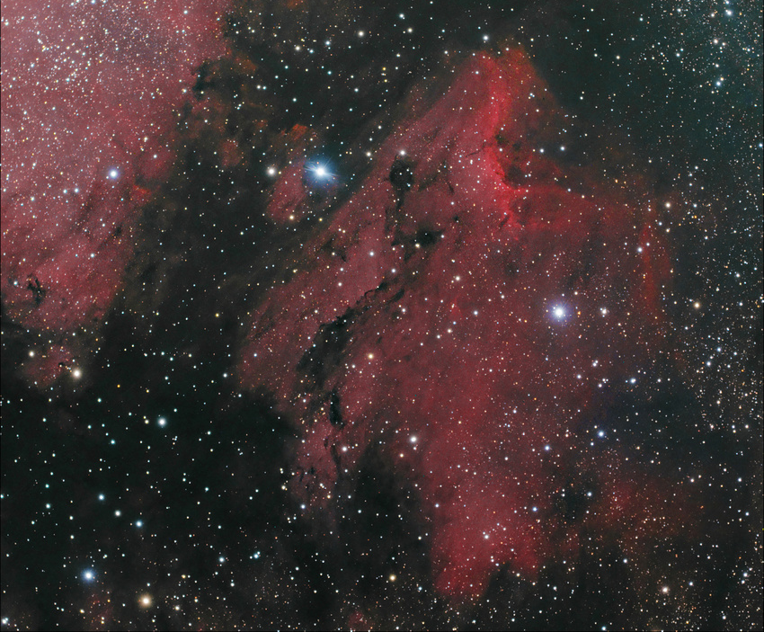
Nebulosa Roseta
Origem das nebulosas
Nebulosa da Lagoa
I. Colapso gravitacional de gases interestelares
Nuvem de gás incandecente de baixa densidade
Várias centenas de anos-luz de diâmetro
Grande quantidade de Hidrogênio atômico e ionizado
Berço de estrelas
Regiões H II
Nebulosa Pelicano
Nebulosa de Eta Carinae
Notes:
Crédito das imagens: Nebulosa Roseta: http://en.wikipedia.org/wiki/File:Rosette_nebula_Lanoue.png
Nebulosa Pelicano: http://en.wikipedia.org/wiki/File:PelicanHunterWilson09.jpg

Slide 6
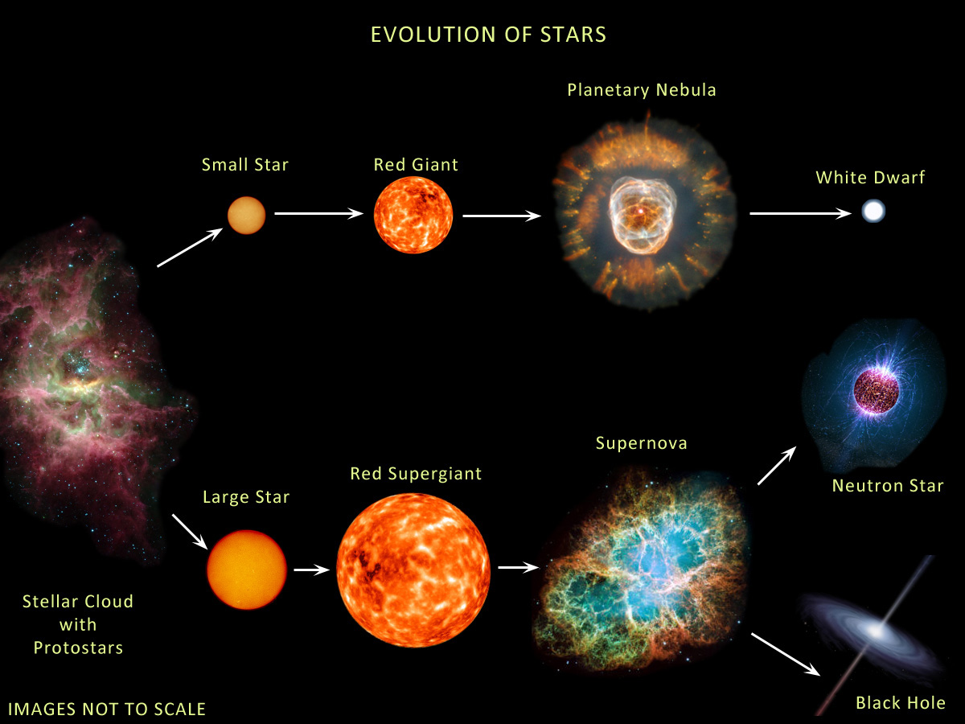
Origem das nebulosas
II. Resultado de explosões de supernovas

Slide 7
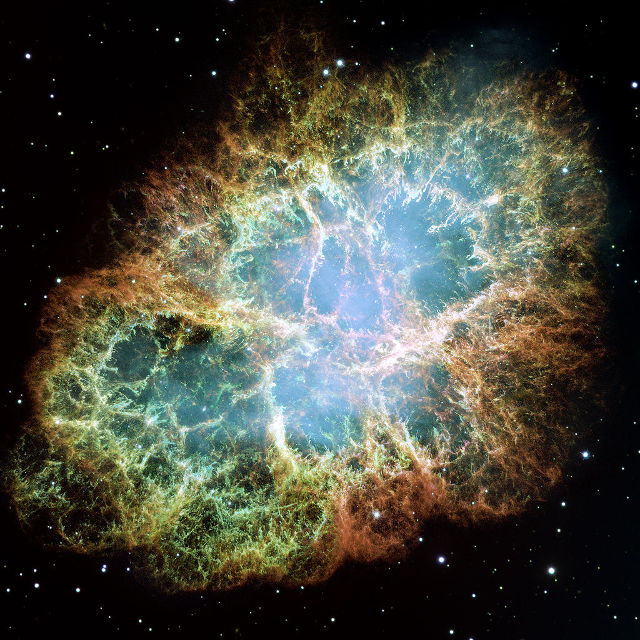
Origem das nebulosas
supernovas
II. Resultado de explosões de supernovas
Supernova é o nome dado aos corpos celestes surgidos após as explosões de estrelas com mais de 10 massas solares, que produzem objetos extremamente brilhantes.
Nebulosa do caranguejo

Slide 8
Origem das nebulosas
III. Estágio final de estrelas pequenas

Slide 9
Origem das nebulosas
III. Estágio final de estrelas pequenas estrelas
Nebulosas planetárias
Conchas de gás e poeira brilhantes expelidas por estrelas com massa até de oito a dez vezes maiores que o sol em estágios finais de evolução

Slide 10
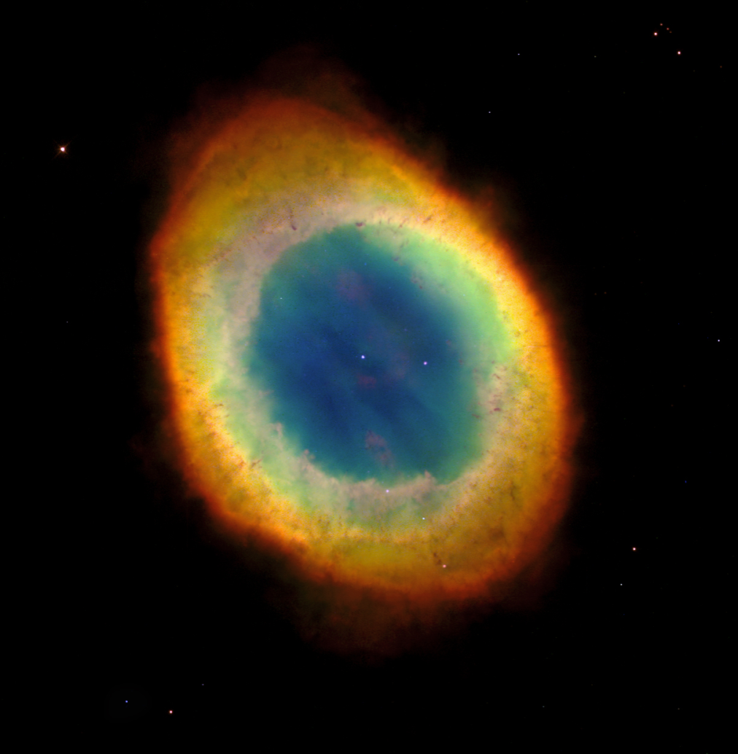
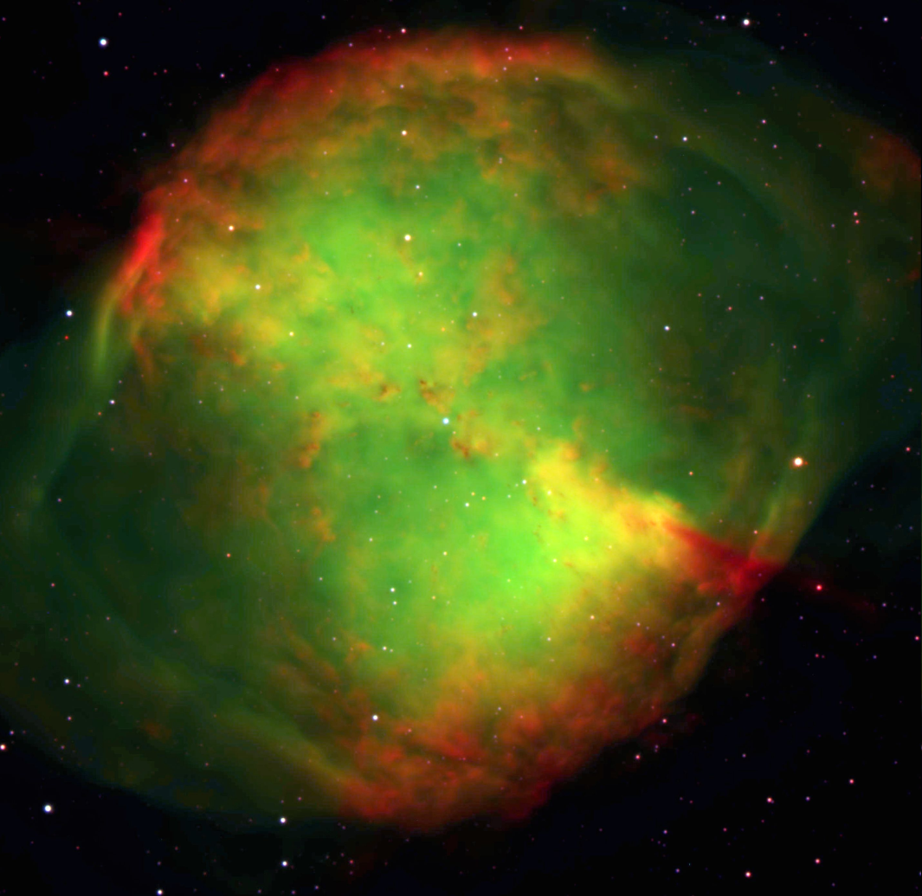
Origem das nebulosas
Nebulosas planetárias
Nebulosa do anel
Nebulosa dos halteres
Notes:
Crédito das imagens:
Equipa FORS, telescópio VLT de 8.2m, ESO Imagem de: Nebulosas planetárias (http://www.ccvalg.pt/astronomia/nebulosas/nebulosas_planetarias.htm)
M57, Nebulosa do Anel’
Imagem de: Nebulosas planetárias (http://www.ccvalg.pt/astronomia/nebulosas/nebulosas_planetarias.htm)

Slide 11
Tipos de nebulosas
Regiões H II
Nebulosas Planetárias
Remanescências de Supernovas
Nebulosas escuras
Nebulosas de emissão (difusas)
Nebulosas de reflexão

Slide 12
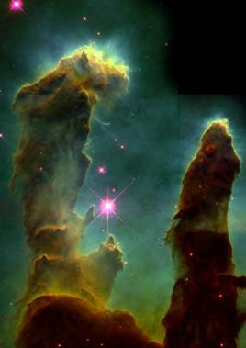
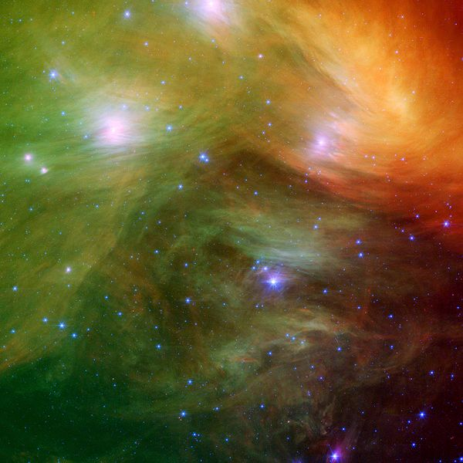
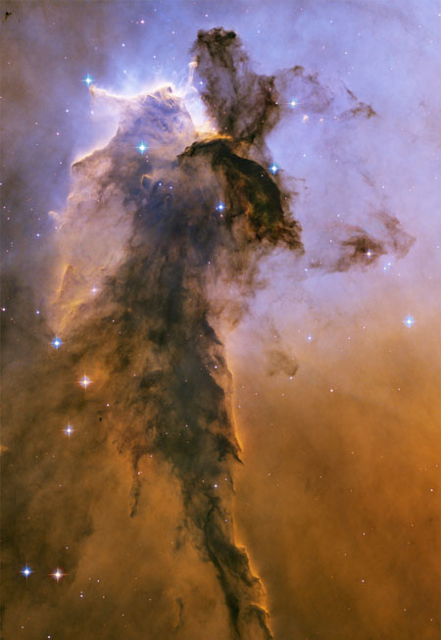
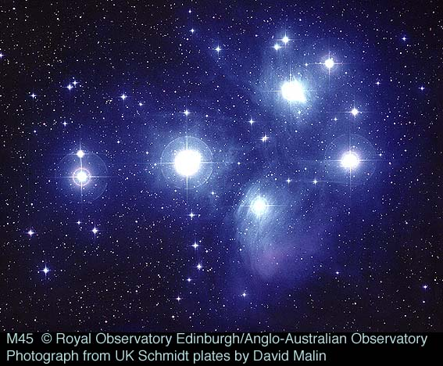
Tipos de nebulosas
Regiões HII
Nebulosas de emissão
(difusas)
Nebulosas de reflexão
gás
estrela
gás

Slide 13
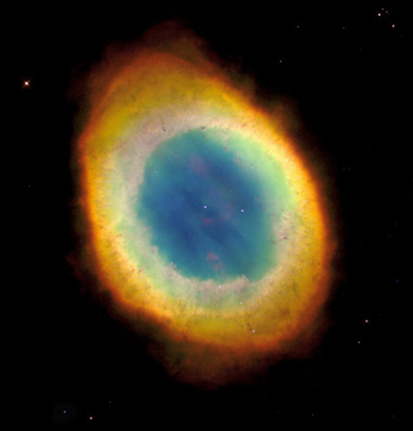
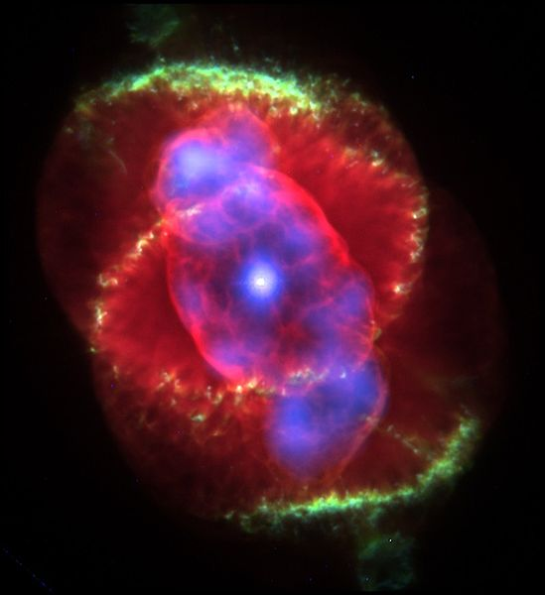
Tipos de nebulosas
Nebulosas Planetárias
Destino do Sol

Slide 14
Tipos de nebulosas
Remanescências de Supernovas
Encontra-se em seu centro a nebulosa o Pulsar do Caranguejo, uma estrela de nêutrons com 28 a 30 quilômetros de diâmetro
Encontra-se em seu centro o Pulsar do Caranguejo, uma ESTRELA DE NÊUTRONS com 28 a 30 quilômetros de diâmetro
São um dos possíveis estágios finais na vida de uma estrela. Elas são criadas quando estrelas com massa maior a oito vezes a do Sol esgotam sua energia nuclear e passam por uma explosão de supernova.

Slide 15
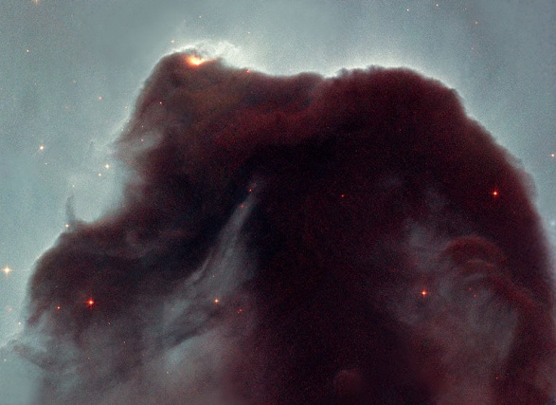
Tipos de nebulosas
Nebulosas Escuras
Nebulosa cabeça de cavalo
Não vistas por luz emitida ou refletida

Slide 16
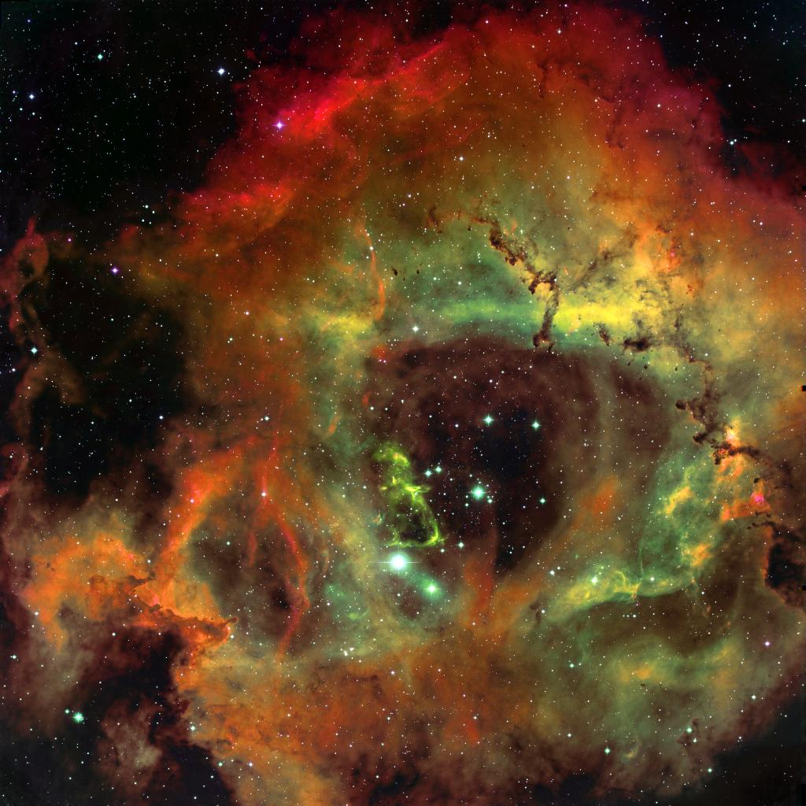
Algumas nebulosas conhecidas…
Nebulosa da Roseta
A 3000 anos-luz de distância, numa região da Galáxia chamada Monoceros
Verde: Oxigênio ionizado
Azul: Enxofre ionizado
Vermelho: Hidrogênio Ionizado
Buraco: Ventos do aglomerado aberto NGC 2244
Filamentos escuros: laços de poeira’

Slide 17
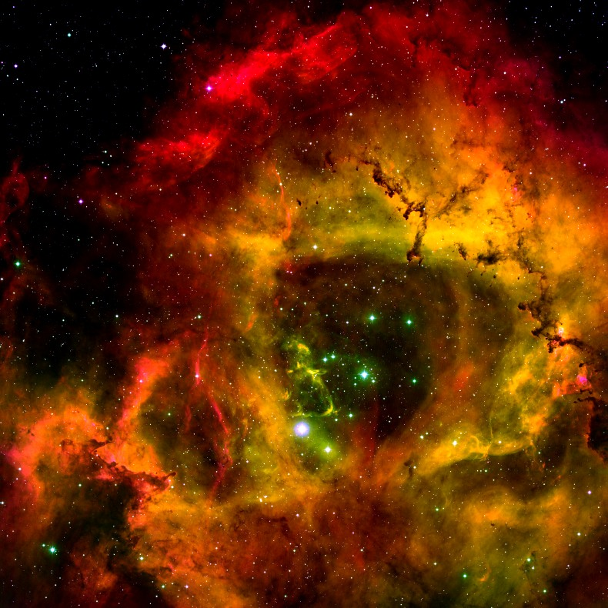

Slide 18
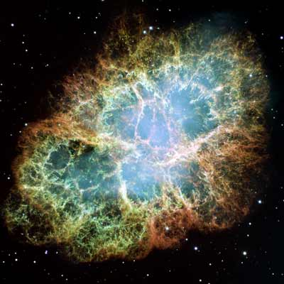
Algumas nebulosas conhecidas…
Nebulosa de Caranguejo
A 6000 anos-luz de distância
Misteriosos filamentos (menos massa que a estrela original)
O pulsar do caranguejo: estrela de neutrons.

Slide 19
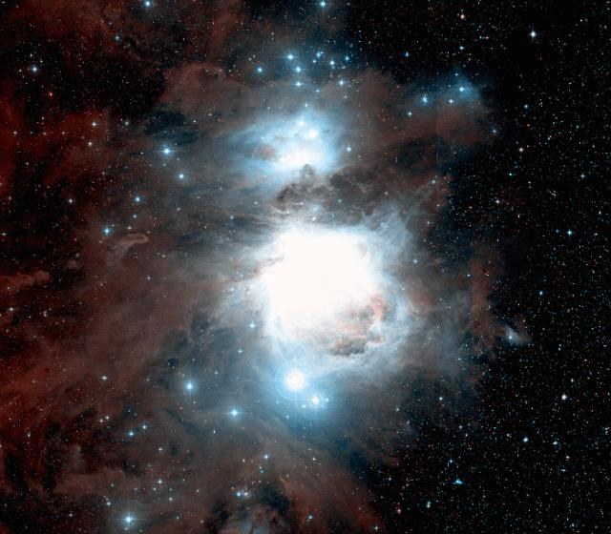
Algumas nebulosas conhecidas…
Nebulosa Orion
A 1600 anos-luz de distância
Facilmente vista, próxima às Três Marias
Aglomerado Trapézio no centro da nebulosa

Slide 20
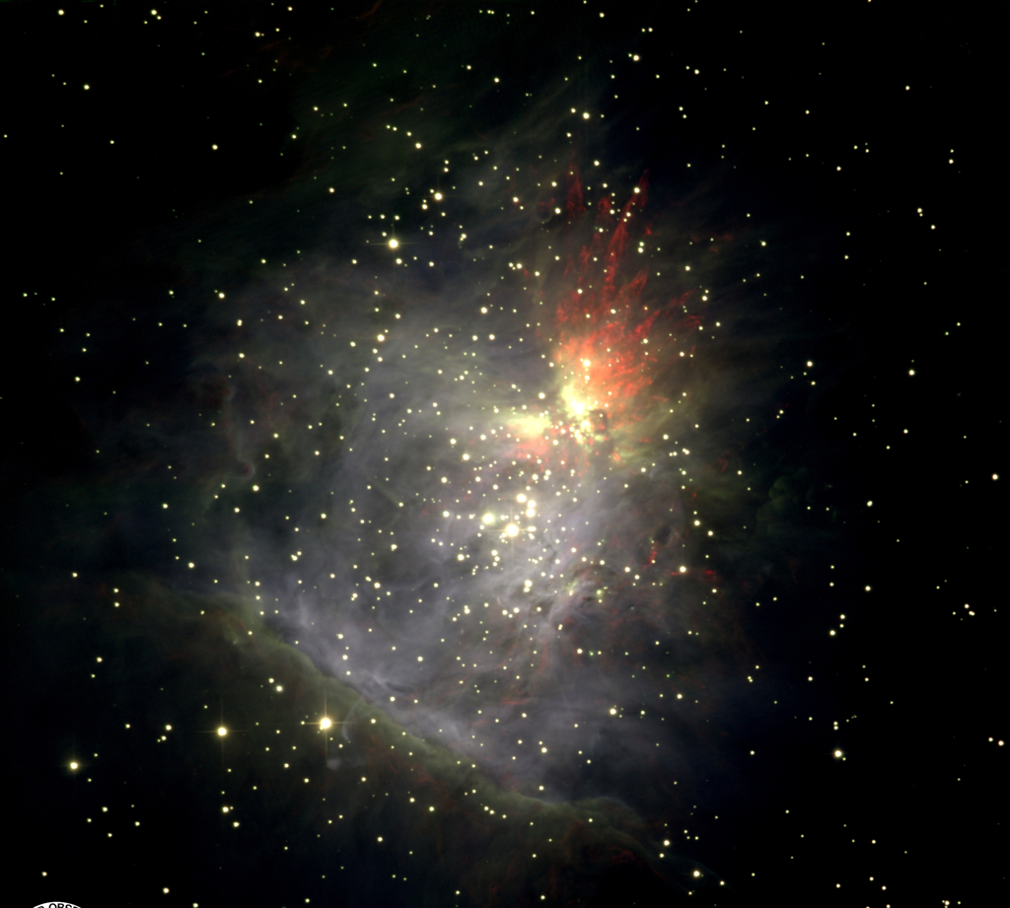

Slide 21
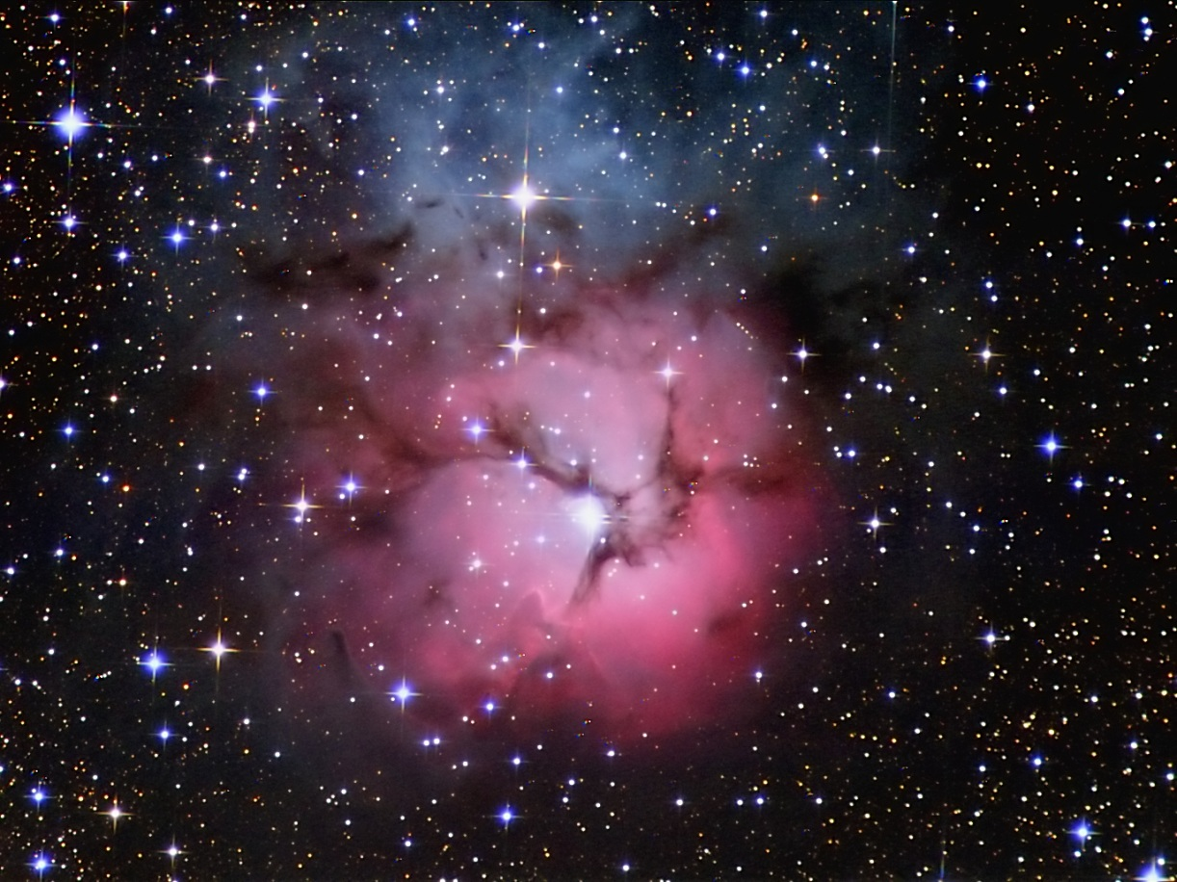
Algumas nebulosas conhecidas…
Nebulosa Trífida
“Dividida em três lóbulos”
Nebulosa de emissão (inferior)
Nebulosa de reflexão (superior)
Nebulosa escura (lacunas)
A 5200 anos-luz de distância, na constelação de Sagitário

Slide 22
Próximas Sessões Astronomia
Data | Título | Palestrante
15/10/2011 | Júpiter está chegando | Andrea Souza
22/10/2011 | Apollo 11 | Diego
29/10/2011 | Constelações e suas lendas | Juliane
Obrigado

